Slide 1


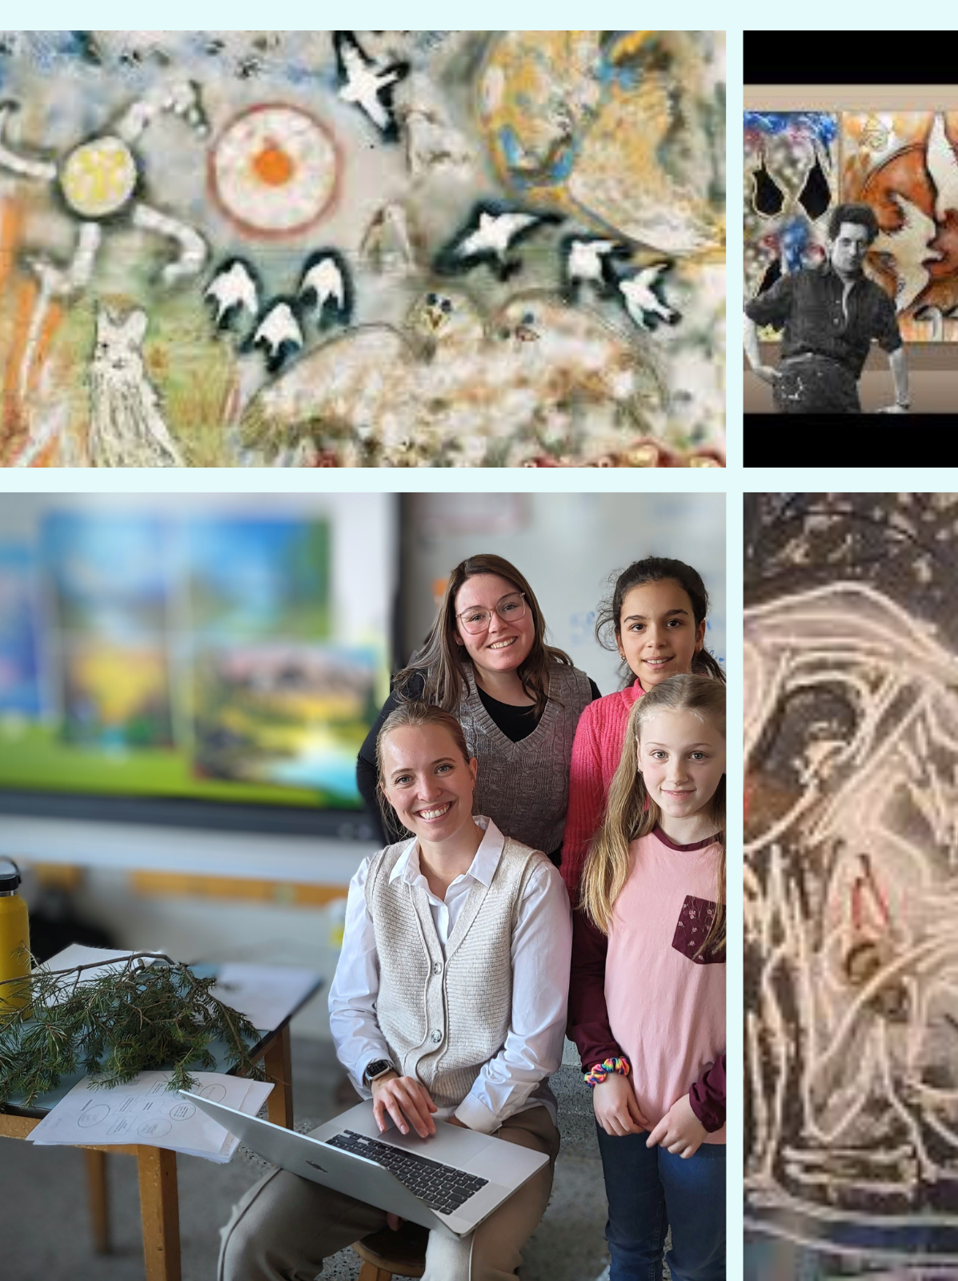
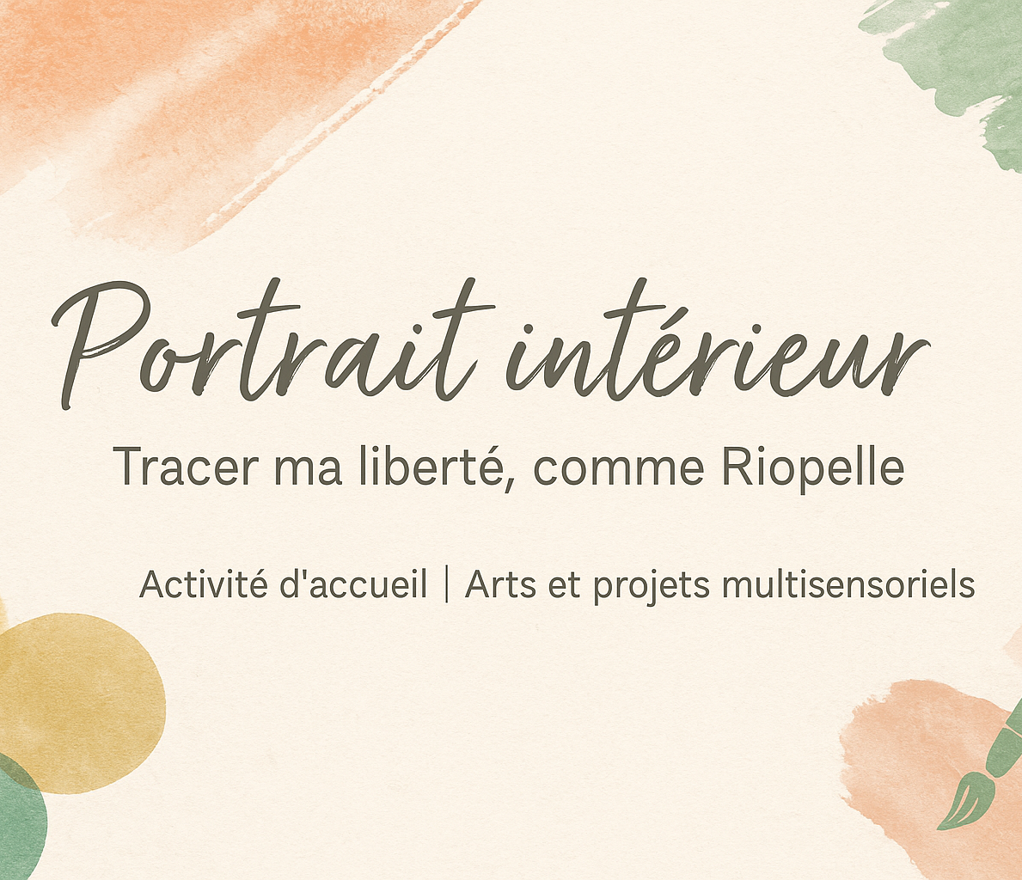
Sonia Fournier, Ph. D. en enseignement des arts (UQAR)

Slide 2

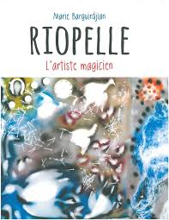
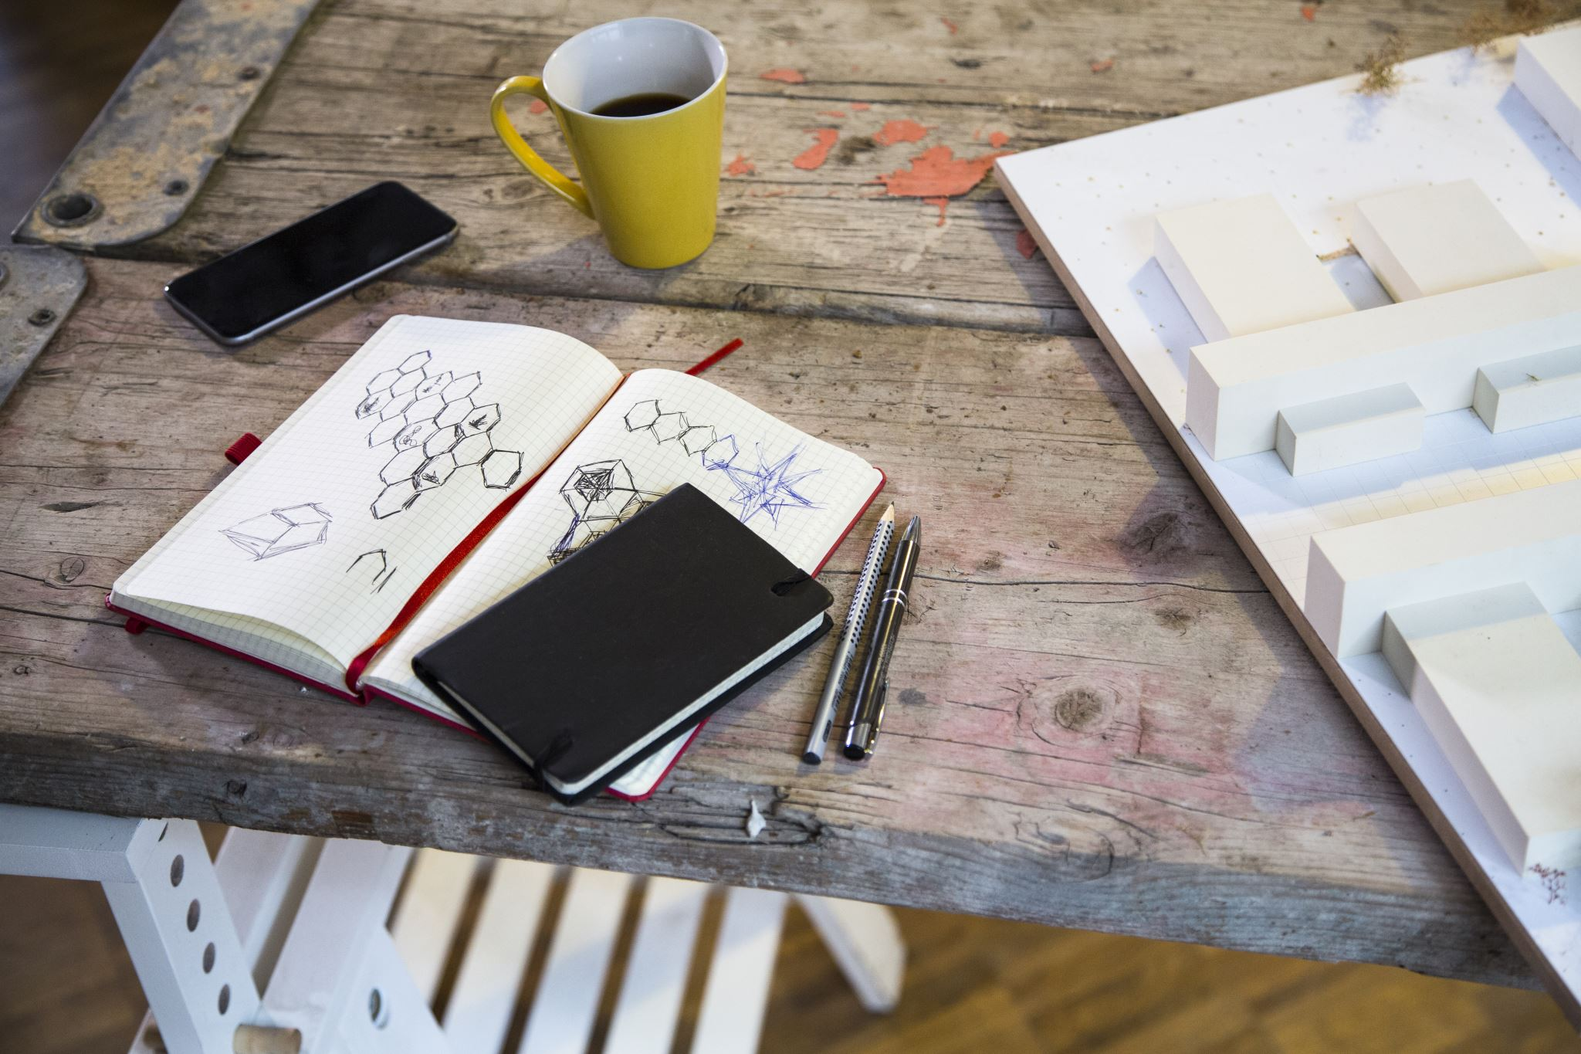
Le carnet, un espace à habiter

Slide 3
Deux livres pour t’accompagner dans le projet Riopelle et Les Oies blanches
Ces ouvrages seront comme des clés sensibles et techniques pour nourrir ta réflexion, ton regard artistique et ta posture pédagogique :

Slide 4
Raconte-moi Jean Paul Riopelle
Un livre jeunesse accessible, poétique et imagé
🟡 Une entrée douce dans l’univers de l’artiste
🟡 À lire avec le cœur, comme un voyage
📍Disponible sur : Boomerang Jeuness

Slide 5
Riopelle, l’artiste magicien
Un ouvrage analytique, visuel et technique
🔵 Pour comprendre les gestes, les matières, le rythme
🔵 Une ressource pour penser l’art en contexte scolaire
📍Disponible sur : Les Librairies du Québec

Slide 6
Pourquoi cette activité ?
• Explorer sans performance
• Se reconnecter à sa créativité
• Introduire le carnet comme outil professionnel

Slide 7
Jean-Paul Riopelle
• Artiste québécois reconnu (1923-2002)
• Peinture gestuelle, matière, nature
• Membre des Automatistes avec Borduas
• Créer sans planification : liberté du geste

Slide 8
Capsules vidéos portant sur Riopelle
Visionner la capsule vidéo portant sur Riopelle
Visionner la capsule vidéo : L'art s'invite au sommet du G20 : Riopelle
Visionner la capsule : Riopelle, l’artiste à tire-d’aile d’une migration nordique
(en savoir plus sur les projets)
À observer pendant le visionnement :
Que remarquez-vous dans sa manière de créer ?
En quoi cela diffère-t-il de l’art qu’on vous a enseigné ?
Quelle est ta perception du projet Riopelle, l’artiste à tire-d’aile…?

Slide 9
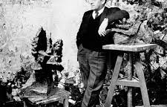
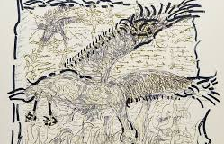
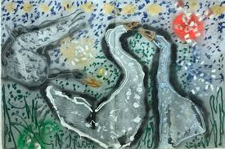
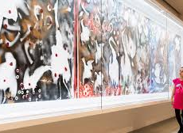

Slide 10
Activité d’accueil – S’inspirer des Oies blanches
Choisis un des thèmes proposés et :
Observe la toile de Riopelle → Que ressens-tu, que vois-tu ?
Lis un passage dans l’un des deux livres → Que cela t’évoque-t-il ?
Crée dans ton carnet :
  Un mot, un dessin, une sensation, une couleur, une forme
  Ou une phrase libre : « Quand je regarde les Oies blanches, je sens… »

Slide 11

Ta première création dans le carnet
Consigne : Crée une page personnelle symbolique
• Une forme : spirale, arbre, flèche…
• Des couleurs : ton énergie du moment
• Un mot ou une phrase
• Un geste ou collage inspiré de Riopelle
→ Pas besoin de savoir dessiner, explore !

Slide 12

Partage volontaire
• En binôme ou petit groupe
• Présente un élément de ta page
• Explique le lien avec ta posture d’enseignant·e
→ Aucun jugement, juste de l’écoute

Slide 13
Réflexion écrite
À consigner dans ton carnet :
1. Comment as-tu vécu cette expérience ?
2. Peut-elle être adaptée au primaire ?
3. Qu’as-tu découvert sur ton rapport aux arts ?

Slide 14
Le carnet, un espace à habiter
• Ton carnet t’accompagnera tout au long du cours
• Espace pour expérimenter, réfléchir, documenter
• Rappelle-toi : pas de bonnes ou mauvaises réponses
→ Explore. Trace. Observe. Crée.

Slide 15
Sonia Fournier, Ph. D. en enseignement des arts (UQAR)

